Slide 1
Web programming Assignment
웹 퍼블리싱 실습과제
권기준 강사

Slide 2
1. About Us Page
Card 형태의 레이아웃 페이지
반응형으로 제작하기

Slide 3
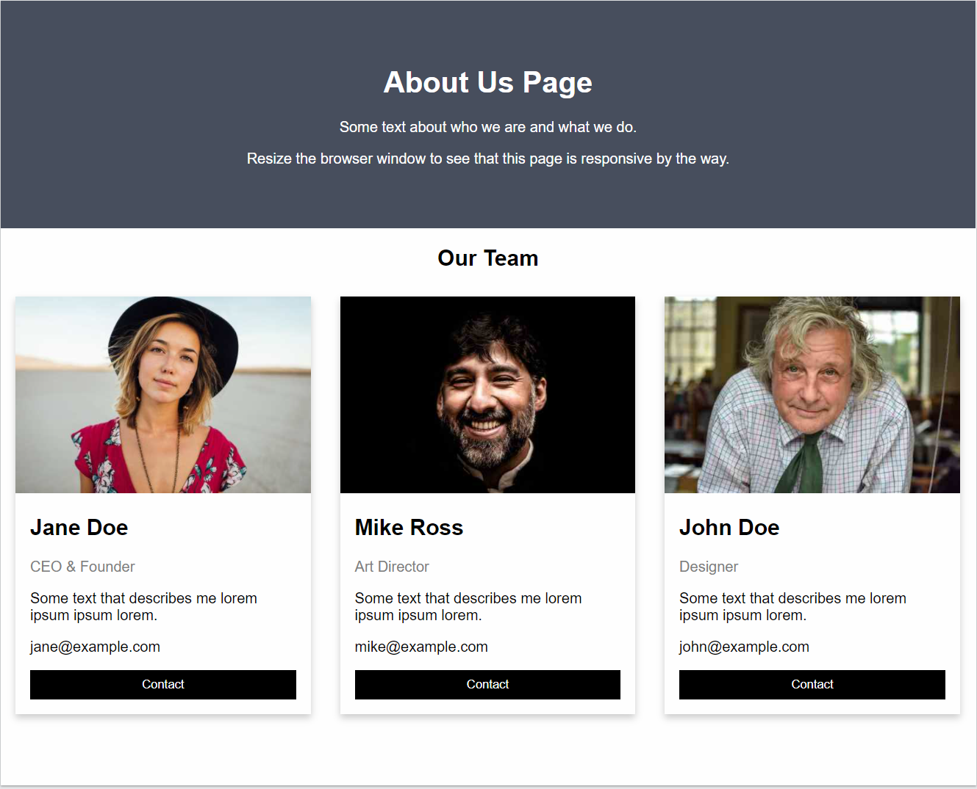
1. About Us Page
화면과 최대한 똑같이 구현한다.
색깔, 여백, 폰트사이즈, 그림자 등
image 위에 mouse hover시 image
scale이 1.1로 변하는 transition 효과 적용
2) 화면 너비가 560px 보다 작아질 경우,
card 가 화면에 세로로 배열되도록 한다.

Slide 4
2. Social Login Form
font-awesome을 이용한
Social Login Form 제작하기

Slide 5
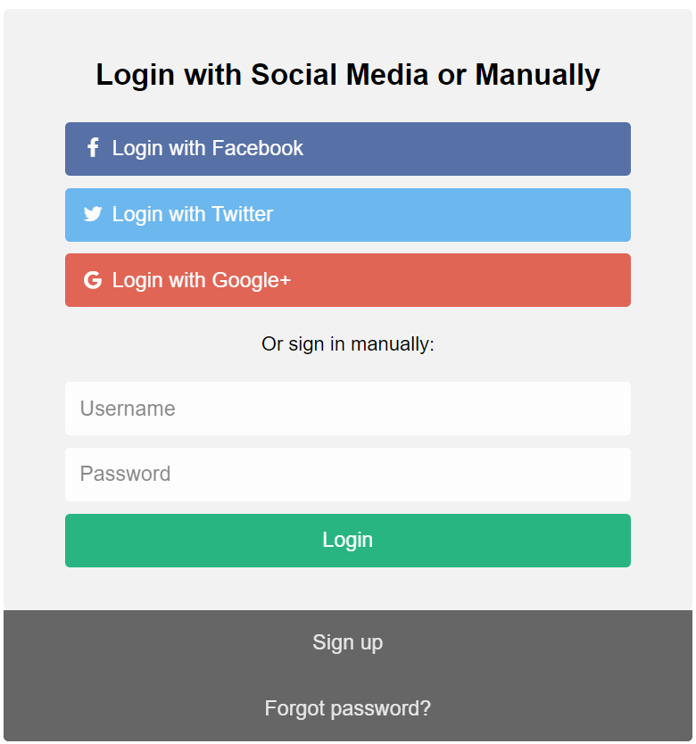
2. Social Login Form
font-awesome을 이용한
Social Login Form 제작하기

